Slide 1

MusicPlayer
Group Member
姓名 | 学号
谢玉婷 | 16301136
彭奕洁 | 16301129
曹艺贤 | 18960031
连亚晴 | 18960030

Slide 2
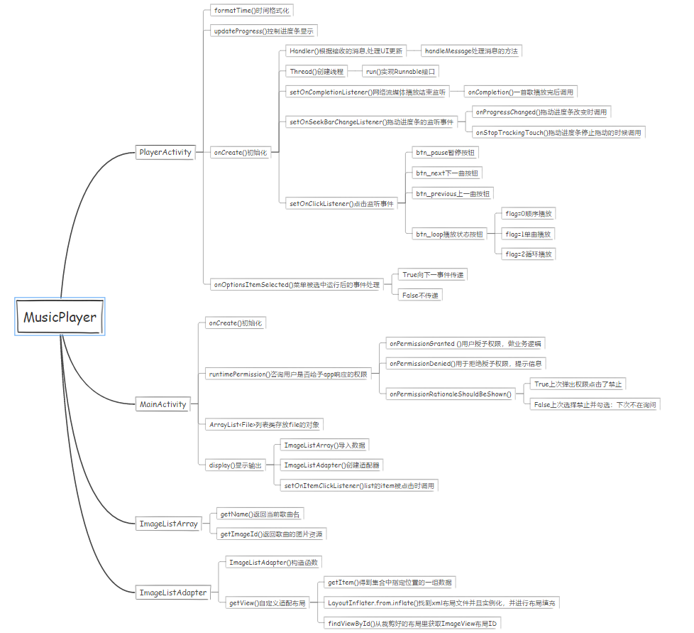

关键技术

Slide 3
库
android.Manifest; | android.content.Intent;
android.content.pm.PackageManager; | android.media.MediaPlayer;
android.net.Uri; | android.os.Build;
android.os.Environment; | android.os.Handler;
android.os.Message; | android.support.v7.app.AppCompatActivity;
android.view.MenuItem; | android.view.View;
android.widget.AdapterView; | android.widget.ArrayAdapter;
android.widget.Button; | android.widget.ListView;
android.widget.SeekBar; | android.widget.TextView;
java.io.File; | java.io.IOException;
java.text.SimpleDateFormat; | android.os.StrictMode;
java.util.ArrayList; | java.util.Random;
java.util.Date; | java.util.Timer;

Slide 4
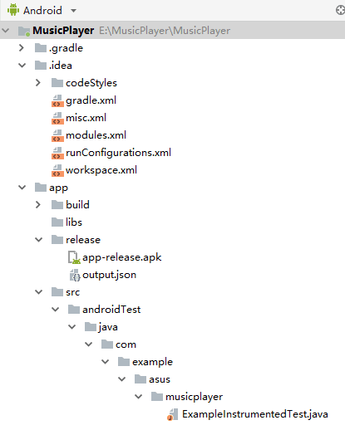
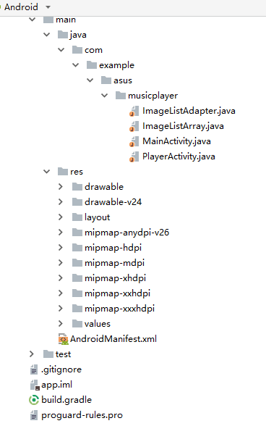
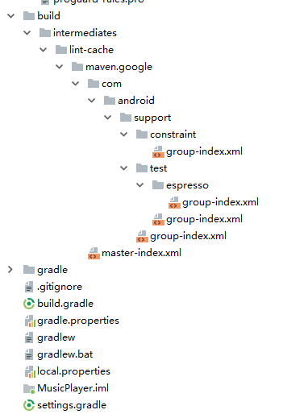
编程结构

Slide 5
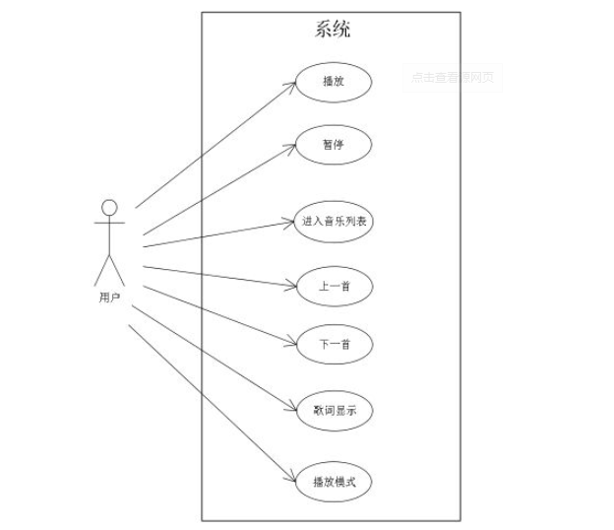
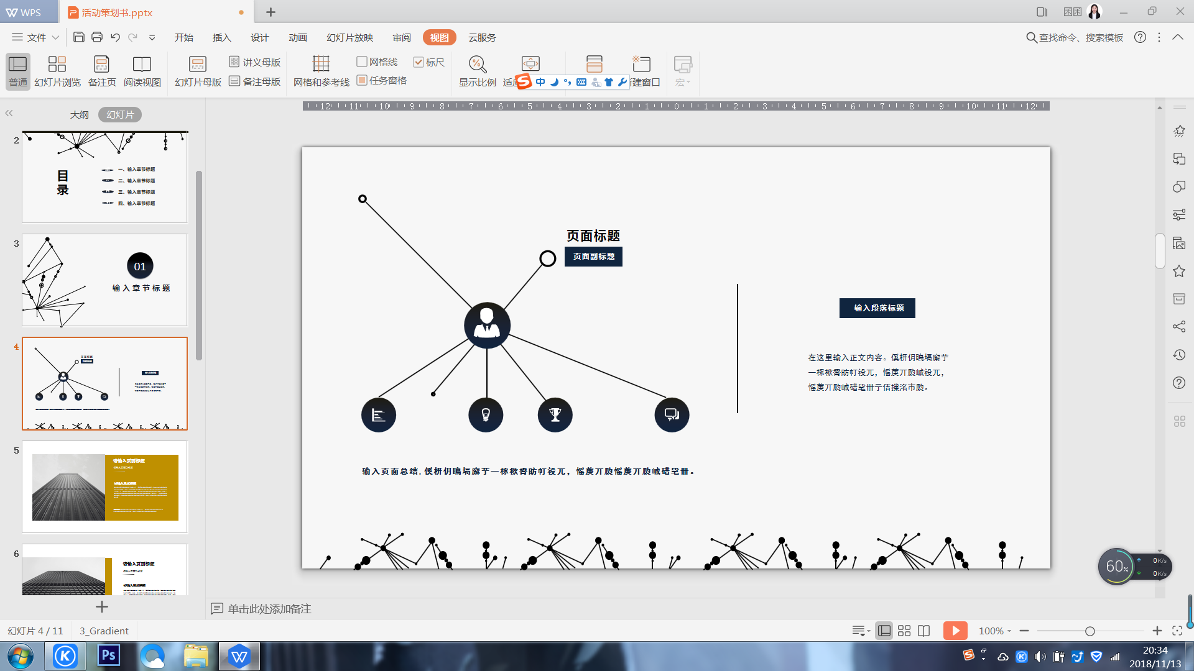
系统结构用例图
1.上一曲/下一曲
2.顺序循环（初始化的播放次序）
3.随机播放
4.单曲循环
5.播放/暂停
6.当前播放进度
7.歌曲总时长
8.快进/快退（拖动进度条的效果）

Slide 6
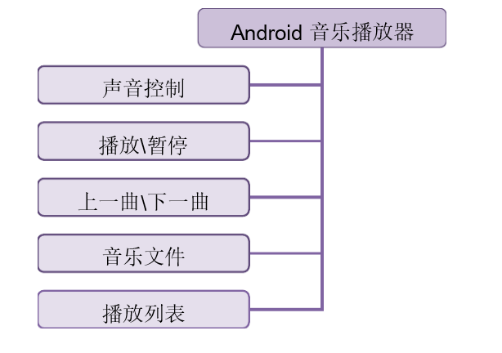
各功能模块图

